Slide 1
Война на кончиках пальцев
Выставка-лекторий для людей с нарушениями здоровья

Slide 2
ПРОДОЛЖИТЕЛЬНОСТЬ РЕАЛИЗАЦИИ ПРОЕКТА:
Война на кончиках пальцев
АВТОР ПРОЕКТА:
Елена Вязовцева
С января по декабрь 2024 г.
ПАРТНЕРЫ:
БАШКИРСКАЯ РЕСПУБЛИКАНСКАЯ СПЕЦИАЛЬНАЯ БИБЛИОТЕКА ДЛЯ СЛЕПЫХ ИМ.М.Х. ТУХВАТШИНА

Slide 3
Обоснование (актуальность)
Война на кончиках пальцев
Число людей с инвалидностью неуклонно растет
Люди с инвалидностью не социализированы, для них не проводятся памятные мероприятия, они практически не знают о событиях Великой Отечественной войны и не могут заслуженно гордиться Победой своих предков
Если в обычных школах этой теме так или иначе уделяется довольно много времени, то общаясь с людьми с инвалидностью я выяснила, что в интернатах такой работы просто нет
Елена
Вязовцева,
Уфа

Slide 4
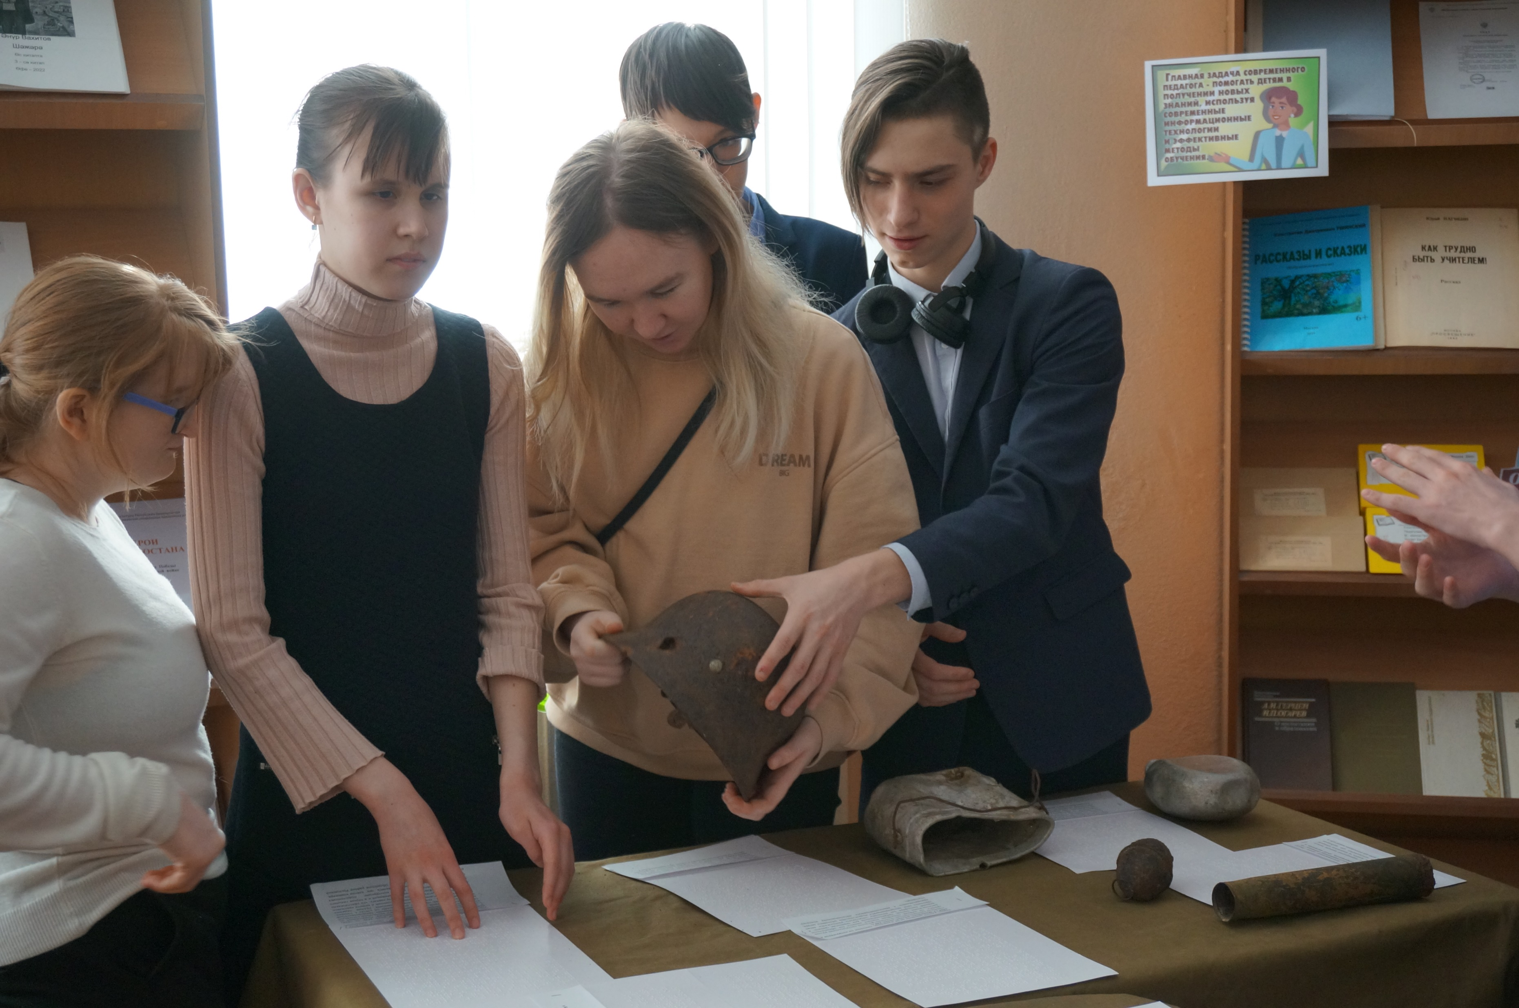
Участники и целевые группы:
Война на кончиках пальцев
Поисковики Башкортостана в качестве экскурсоводов
Люди с ограниченными возможностями здоровья
Елена
Вязовцева,
Уфа

Slide 5
Цель проекта
Война на кончиках пальцев
В течение 2024 года расширить знания о событиях Великой Отечественной войны не менее, чем у 1000 жителей Республики Башкортостан с нарушениями здоровья, посредством их знакомства с передвижной поисковой тактильной выставкой-лекторием, дружественной для людей с ограничениями здоровья
1. Подготовка экскурсоводов для работы с людьми с ОВЗ и инвалидностью
2. Подготовка экспонатов, их описаний и выставочных планшетов
Разработка экскурсий с учетом особенностей людей с ОВЗ и инвалидностью
3. Проведение выставок-лекториев о событиях Великой Отечественной войны
Задачи проекта
Елена
Вязовцева,
Уфа

Slide 6
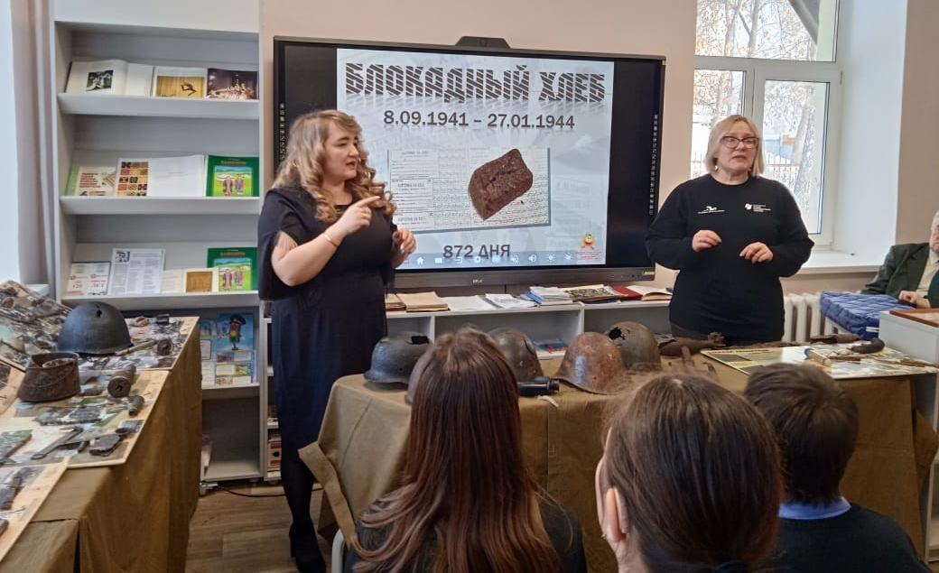
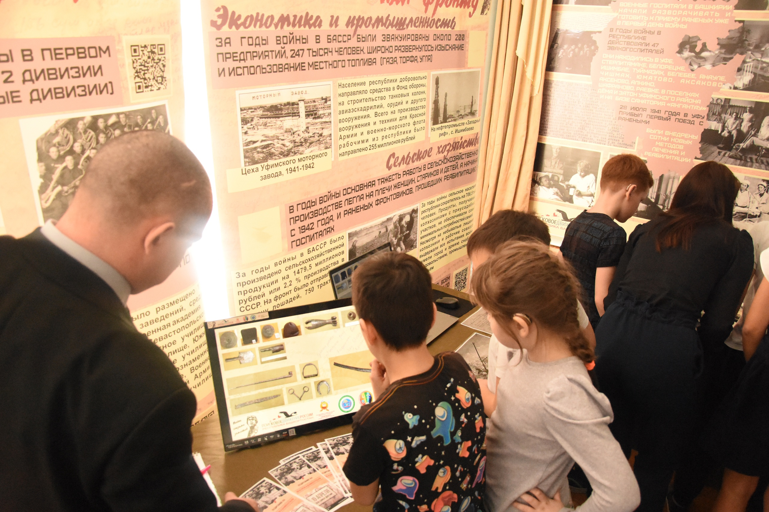
Основные мероприятия в рамках проекта
Война на кончиках пальцев
Адаптация передвижной поисковой выставки для людей с нарушением здоровья (январь 2024)
Проведение ежемесячных встреч с молодежью с ОВЗ и инвалидностью (январь-декабрь 2024)
Рассказы о событиях Великой Отечественной войны (ежемесячно, январь-декабрь 2024)
Проведение тактильных выставок (ежемесячно, январь-декабрь 2024)
Проект является развитием проекта «Война глазами земляков», в ходе которого волонтеры учились работать с людьми с нарушением слуха
Елена
Вязовцева,
Уфа

Slide 7
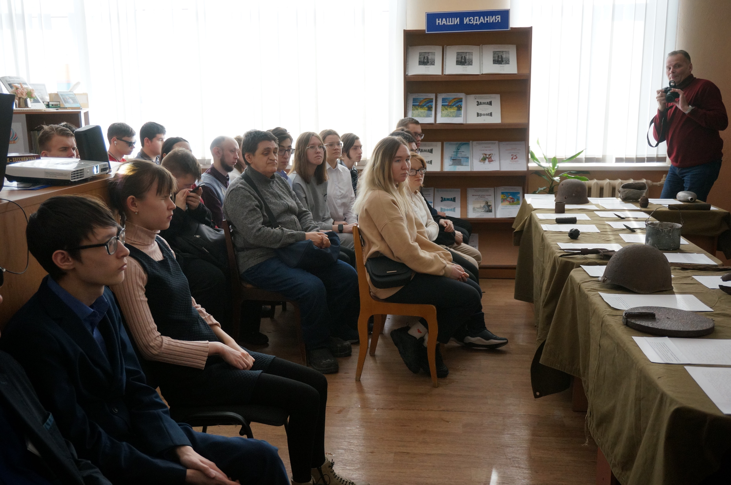
Ожидаемые результаты
Война на кончиках пальцев
Количественные:
Создана передвижная тактильная поисковая выставка с возможностями ее адаптации под людей с разными типами ограничений по здоровью
Проведено не менее 20 мероприятий для участников проекта с ОВЗ и инвалидностью
Повышен уровень знаний о событиях Великой Отечественной войны не менее, чем у 1000 участников проекта с ОВЗ и инвалидностью
Подготовлено не менее 30 аудио-описаний
для людей с нарушениями зрения
Подготовлено не менее 30 роликов-описаний
для людей с нарушениями слуха
Елена
Вязовцева,
Уфа

Slide 8
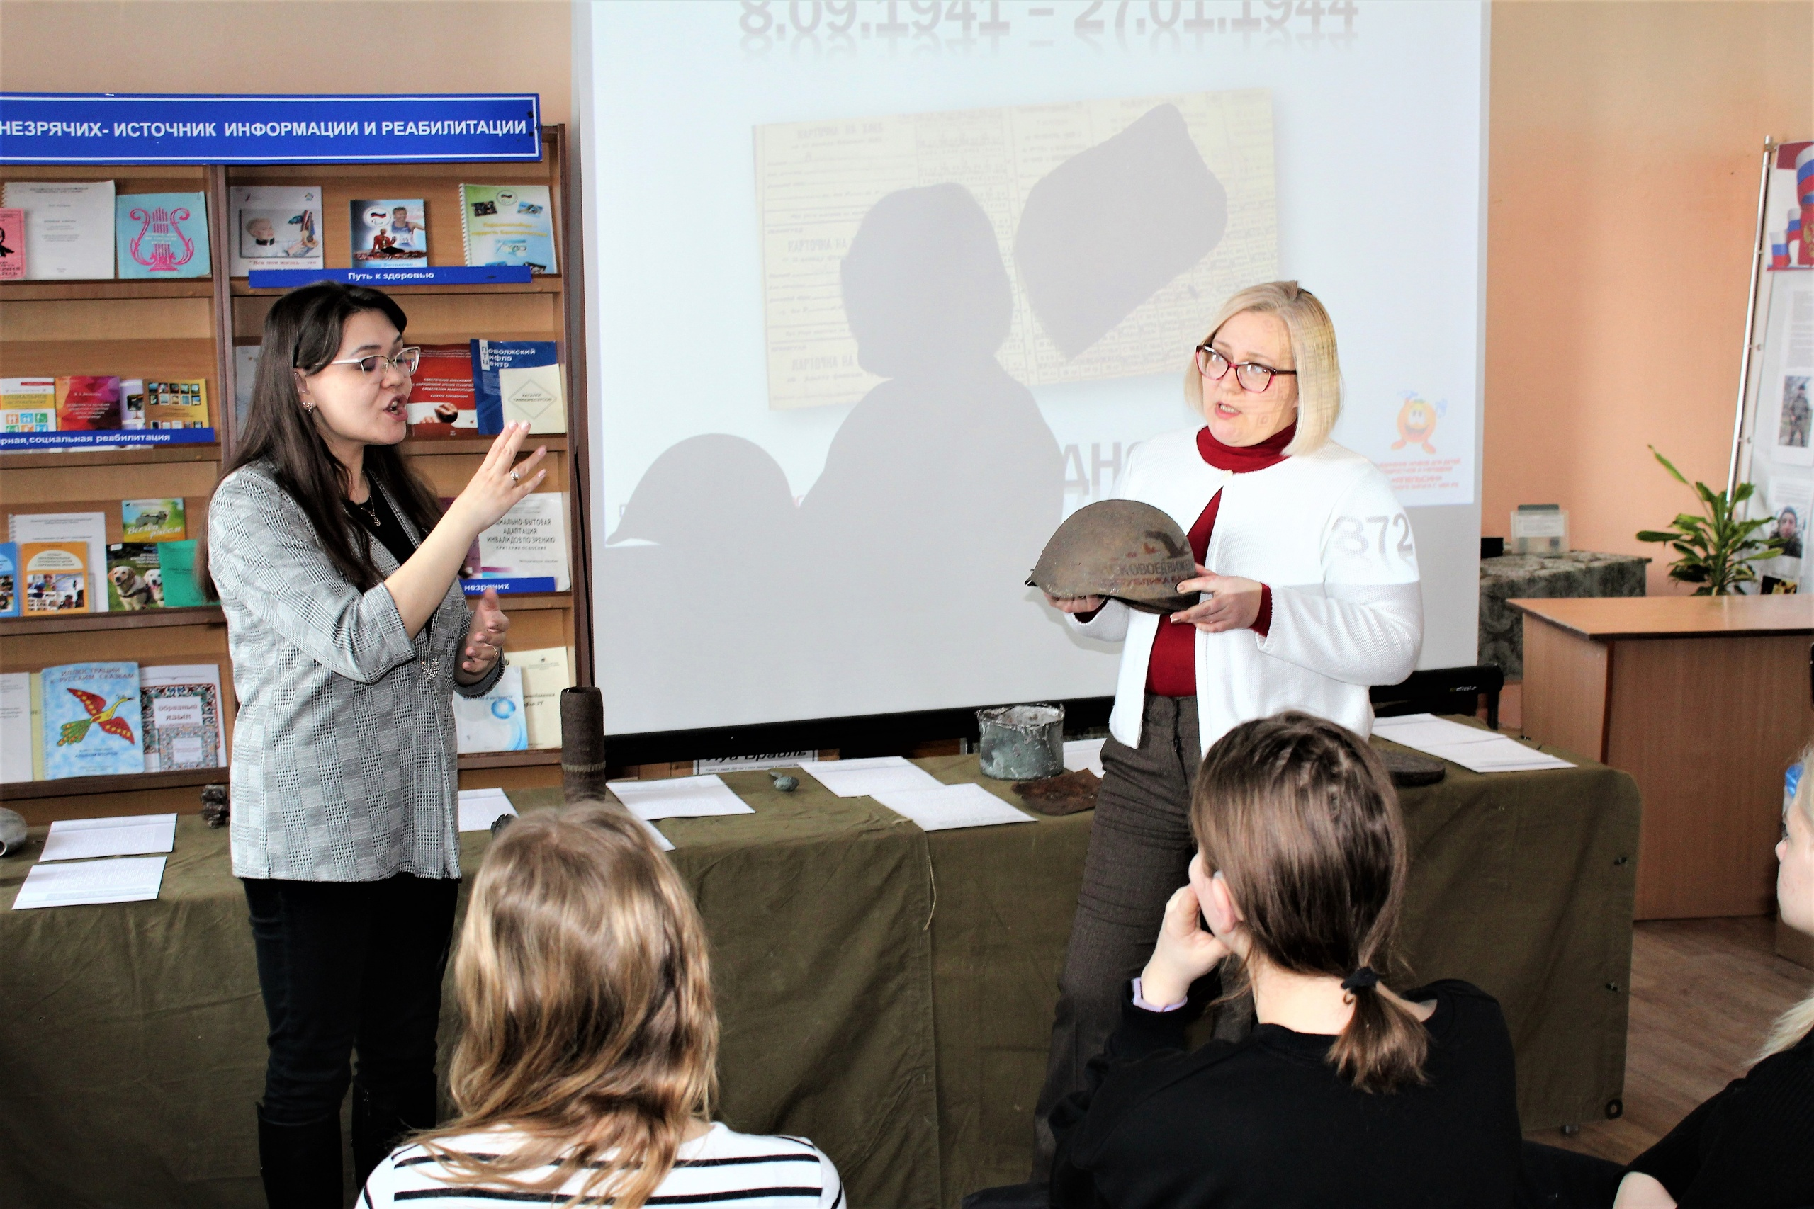
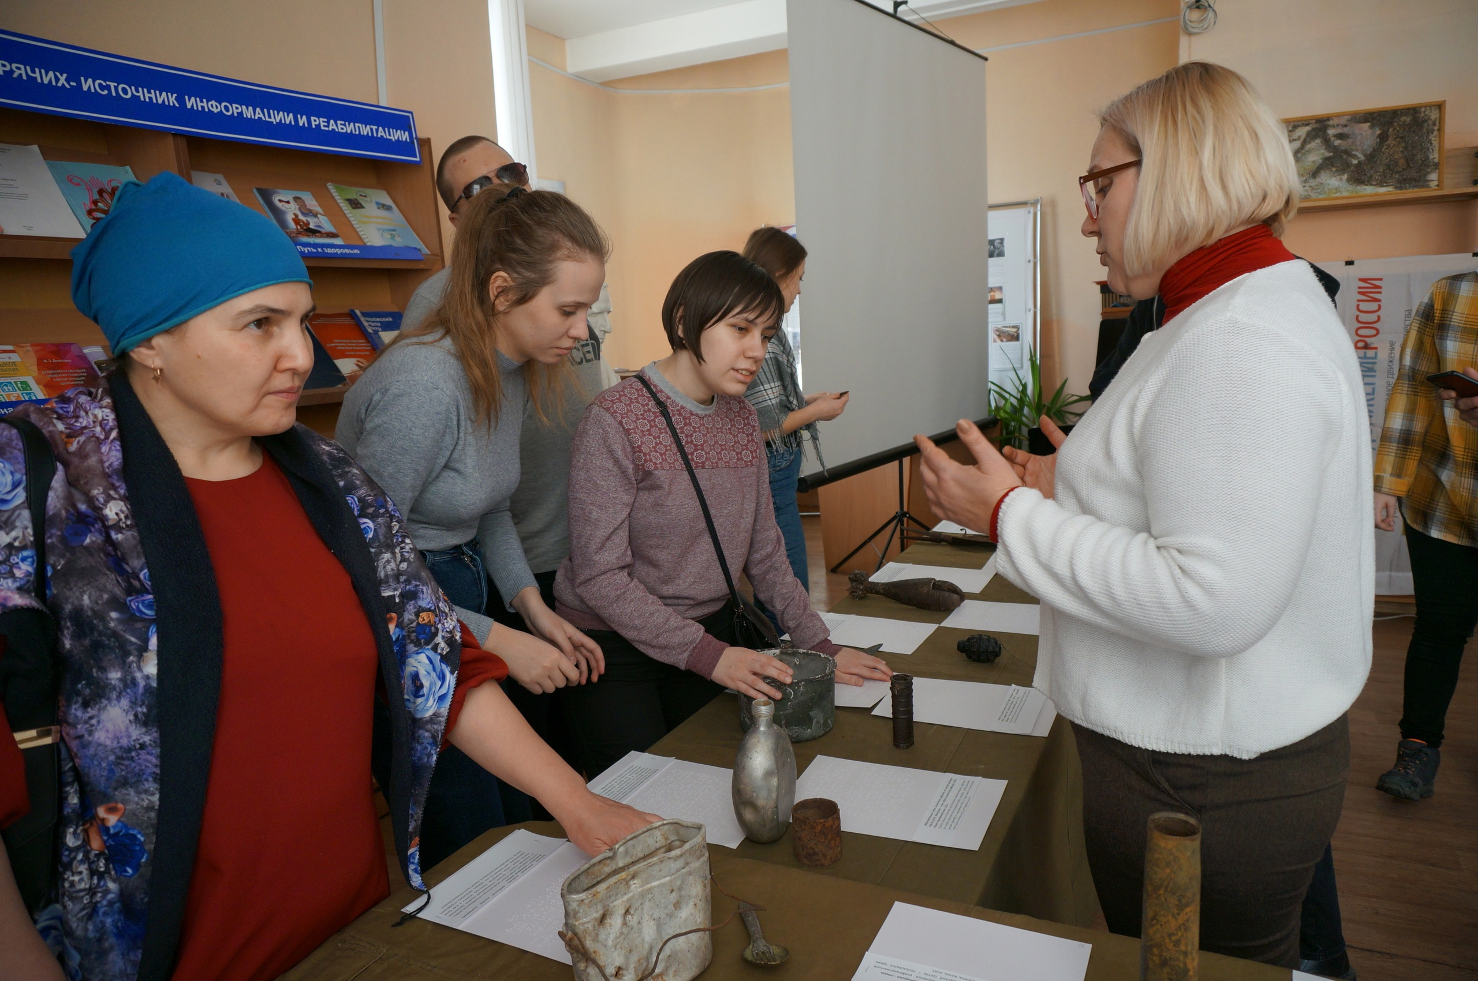
Ожидаемые результаты
Война на кончиках пальцев
Качественные:
Повышен уровень социальной осознанности зрячих участников проекта (волонтеров и партнеров)
Разработан и опробован на практике метод социальной адаптации людей с инвалидностью посредством передвижной тактильной выставки
Елена
Вязовцева,
Уфа

Slide 9
Война на кончиках пальцев
Распределение ролей и ответственности партнёров, участвующих в проекте в настоящий момент
Предоставление экспонатов и экскурсоводов
Предоставление помещения и техники для мероприятий
БАШКИРСКАЯ РЕСПУБЛИКАНСКАЯ СПЕЦИАЛЬНАЯ БИБЛИОТЕКА ДЛЯ СЛЕПЫХ ИМ.М.Х. ТУХВАТШИНА
Методическая поддержка и предоставление помещений под штаб
Елена
Вязовцева,
Уфа

Slide 10
Ресурсы:
Война на кончиках пальцев
человеческие
Сопровождающие волонтеры
Волонтеры-экскурсоводы
Волонтеры-сурдопереводчики
Фото-видео-операторы
Водитель
технологические
Технология ассоциативно-рефлекторного обучения
Ассистивные технологии
Информационно-коммуникационные технологии
информационные
Официальные группы партнеров в ВК:
Поисковое движение в Башкортостане https://vk.com/bashpoisk2017
Башкирская библиотека для слепых https://vk.com/id205296142
Сайт ГБУК РБ БРСБС им.М.Х.Тухватшина
Елена
Вязовцева,
Уфа

Slide 11
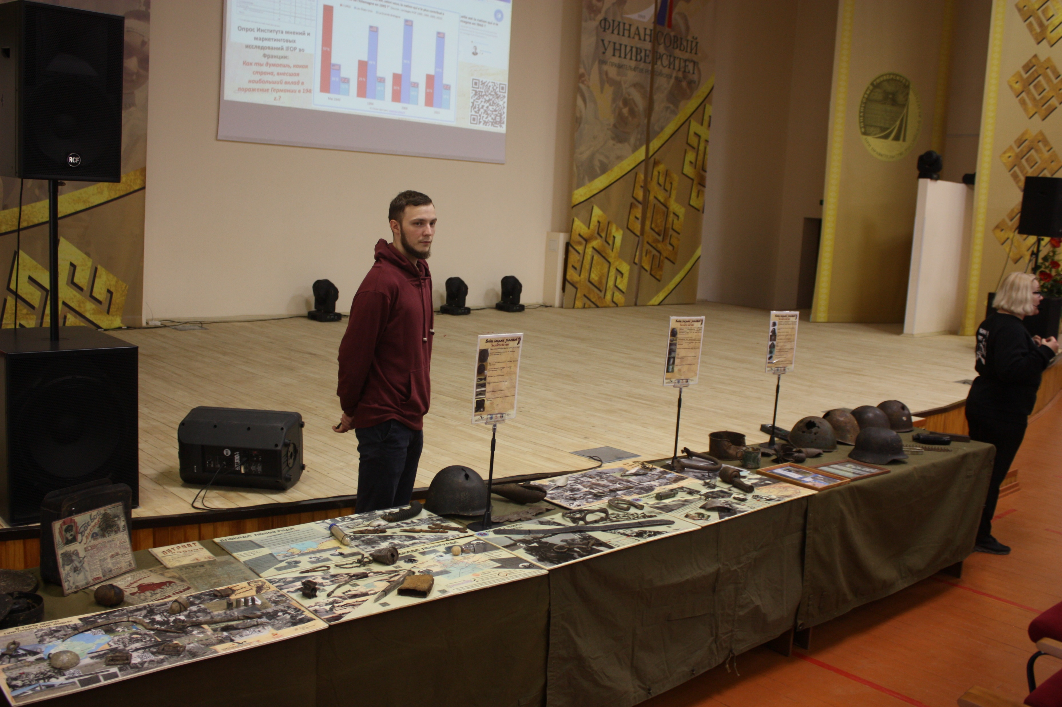
Перечень оборудования:
Война на кончиках пальцев
Автомобиль + Бензин (доставка выставки)
Медиа-оборудование (проведение выставки)
(Ноутбук, экран, проектор, колонки, удлинитель)
Громкоговорители экскурсовода (проведение выставки на улице)
Цветной принтер (печать фонов, раздаточного материала)
Картриджи для цветного принтера (печать фонов, раздаточного материала)
Складные столы с изменением высоты (проведение выставки)
Выставочные экспонаты (проведение выставки)
Палатка «торговая» 2,5 * 5 м (проведение выставок на улице)
Манекены и форма на начало и конец войны (проведение выставки)
*Красным выделены позиции, на которые необходимо получить средства
Елена
Вязовцева,
Уфа

